Slide 1
PPO 기반의 자동화된 TensorFlow Lite
Mixed-Precision Quantization 연구 및 구현
120250320 김태형
Notes:
Mixed precision 논문 + dynamic quantization, static quantization 개념 background 설명

Slide 2
Outline
프로젝트 주제 및 목표
환경 및 데이터셋 설명
State, action, reward 설계 설명
강화학습 알고리즘
실험 결과
결론

Slide 3
프로젝트 주제 및 목표
핵심 문제
  엣지 디바이스 배포 시, 모델 경량화(크기/속도)와 정확도 유지가 필수.
  현재는 Android 환경에서 최적화된 tensorflow-lite를 대상으로 함
균일 양자화(Uniform Quantization)의 한계
  모든 레이어를 INT8로 변환 시, 민감한 레이어에서 큰 정보 손실 발생.
  전체 모델 정확도가 크게 저하될 위험 존재
대안
  혼합 정밀도 양자화 (Mixed-Precision Quantization)
  레이어별 최적의 비트 수(FP32 또는 INT8)를 결정.
  문제: N개 레이어에 대해 2^N의 탐색 공간이 발생하여
  수동 튜닝 불가능.

Slide 4
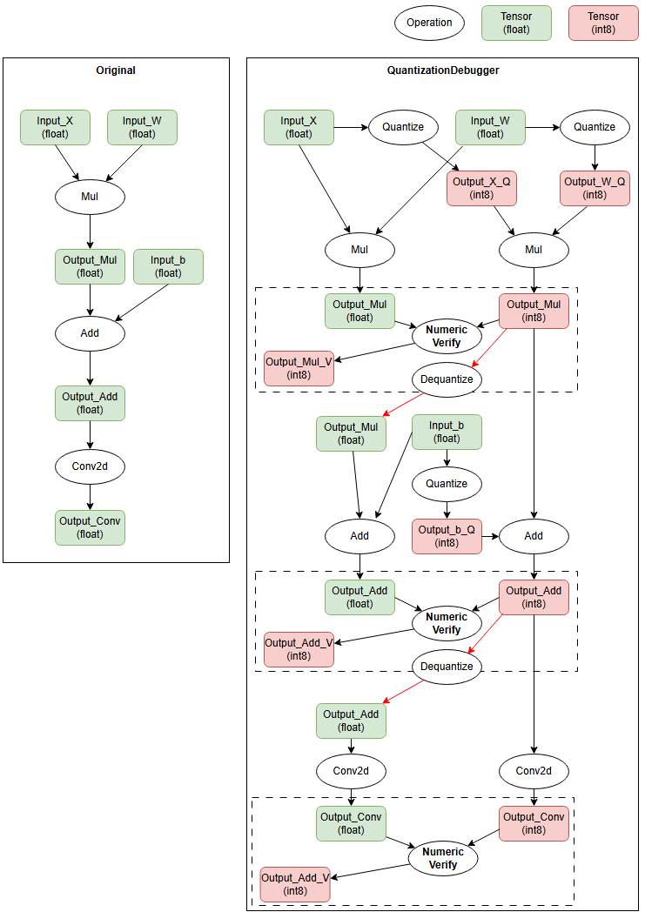
프로젝트 주제 및 목표
기존 방법
  Tensorflow에서 제공되는 QuantizationDebugger를 통해 각 layer의 통계 정보를 받아 이를 바탕으로 양자화 적용할 레이어를 선택 가능
  https://www.tensorflow.org/lite/performance/quantization_debugger
  위 참고 사이트에서는 rmse/scale metric을 정의하여
  해당 값을 기준으로 양자화 적용할 레이어를 선택하고 있음
  QuantizationDebugger는 통계 정보 생성 시, 우측과 같이 NumericVerify 연산을 삽입하여 f32와 int8의 결과 비교를 처리하고 있음
  문제는 해당 모듈의 기본 전제는 이전 레이어의 양자화 처리된 출력을 다음 레이어의 입력으로 받는다는 것임
  따라서 양자화로 인한 오차가 다음 레이어로 계속 누적되어 통계 정보가 생성되는 구조

Slide 5
프로젝트 주제 및 목표
목표
  PPO 기반의 강화학습을 통해 최적의 TensorFlow Lite 혼합 정밀도 양자화를 결정하는 framework을 만든다.

Slide 6
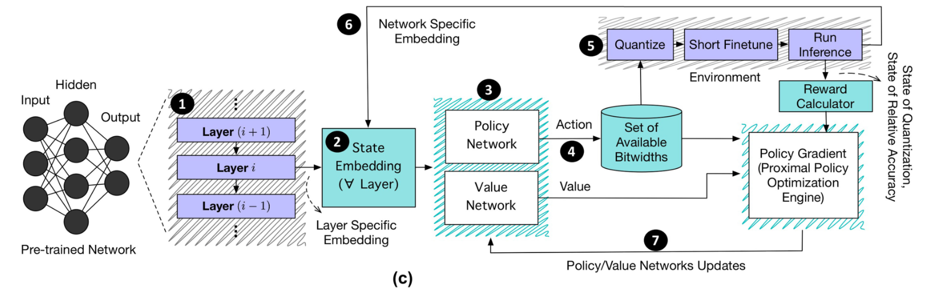
환경 및 데이터셋 설명
환경
  정의 및 구현이 가장 어려웠던 단계
  Mixed precision을 적용하기 위해서는 tensorflow QuantizationDebugger를 반드시 사용해야 함
  State를 어떻게 정의하는가에 따라 다르겠지만, 기존 방법인 rmse/scale은 어느정도 검증이 되었기 때문에
  반드시 State 내부에 포함시키고 싶었음
  가장 많은 참고를 한 모델은 ReLeQ 이며, 아직까지도 다른 논문들에서 많은 참고가 되고 있음
  [1811.01704] ReLeQ: A Reinforcement Learning Approach for Deep Quantization of Neural Networks
  핵심은 Reward 계산을 위해 주어진 Action에 따른 Inference를 매번 해야 한다는 것

Slide 7
환경 및 데이터셋 설명
대상 모델
  경량의 모델 중에 Mobilenetv3_small을 선택
  Imagenet top1 acc 기준 67.6%
  Full INT8 양자화 시에 정확도는 박살남
  기존 방법인 ‘rmse/scale’ 사용한 mixed precision 방법으로는
  꽤 괜찮은 정확도를 보임
  하지만 FileSize가 5MB 수준으로 최대 50%로서
  좀 더 양자화를 할 수 있는 여지가 있음
  양자화를 위한 Calibration 데이터 셋으로는 COCO image 중
  30장을 무작위로 선택하여 사용

Slide 8
State, action, reward 설계 설명
Action (1개 float (0~1))
  이산적인 결정(Quantize vs Float)이 아닌, 연속적인 민감도(Sensitivity) 값 (float)
  이는 PPO와 같은 연속적인 액션 공간을 다루는 알고리즘에서 레이어 간의 상대적인 중요도를 미세하게 학습할 수 있도록 하기 위함
  Thresholding으로서 하이퍼 파라미터(예: 0.5)를 기준으로 실제 양자화 여부를 결정
    a <= 0.5 : 해당 레이어는 민감하므로 FP32 유지.
    a > 0.5 : 해당 레이어는 둔감하므로 INT8 양자화.

Slide 9
State, action, reward 설계 설명
State (9개)
  Layer Index
    전체 레이어 중 현재 위치. 네트워크의 깊이에 따른 민감도 변화 학습
    0~1사이의 값으로서 전체 레이어 대비 현재 레이어의 위치 비율로 정규화
  OpCode
    연산자 종류 (Conv2D, DepthwiseConv 등). 연산 특성에 따른 내성 차이 반영, Hash 코드로서 처리
  Input Tensor Count
    입력 텐서의 개수. 복잡도 지표, log처리로 값의 scale 조정
  Input Element Count
    입력 텐서의 전체 원소 수. 연산량 및 파라미터 수와 비례
    입력 텐서가 여러 개인 경우엔 합산으로 계산하며 log 처리로 값의 scale 조정
  Input Mean
    입력 텐서 값들의 평균. tanh로 값 정규화
  Input Std Dev
    입력 텐서 값들의 표준편차. 데이터 분포의 퍼짐 정도 파악, tanh로 값 정규화
  Rmse/scale
    이전까지의 양자화 결정된 layer + 해당 layer를 양자화 했을 경우에 대한 해당 layer 상에서의 rmse/scale 값 (f32 vs int8)
  Sensitivity mean
    현재까지 양자화되었던 레이어의 민감도에 대한 평균개수, 전체 레이어 대비 비율로서 정규화
  Quantized Count
    현재까지 양자화된 레이어의 개수, 전체 레이어 대비 비율로서 정규화
* 파란색 State의 경우
미리 양자화 처리를 해서 Inference가 필요한 정보임

Slide 10
State, action, reward 설계 설명
Reward
  R = w1 * r_quant + w2 * r_acc (w1, w2는 hyper-parameter)
  양자화 여부 (r_quant)
  해당 layer가 양자화 된 경우 1, 아닌 경우 0
  정확도 손실 최소화 (r_acc)
  현재까지의 양자화 history를 적용한 뒤의 마지막 layer 출력을 사용하여 f32와 int8간의 MSE(Mean Squared Error) 사용
    tanh를 통해 -1 ~ 1 사이로 정규화하여 사용
    기존 RMSE/scale은 특정 layer에 대한 Local MSE라고 볼 수 있음

Slide 11
강화학습 알고리즘
1. 사전 작업
  Static model의 layer 순서를 토폴로지 sort를 통해 in->out 순서 배치
  Weight 등 미리 사전에 통계치를 뽑아낼 수 있는 처리 수행
Layer1
Layer1
Layer2
Layer4
Layer3
Layer2
Layer4
Layer3

Slide 12
강화학습 알고리즘
1
reset
Layer1
1
3
a1 = pi(s1)
2
4
5
step(a1)
Layer2
2
a2 = pi(s2)
…
step(a2)
LayerN-1
N-1
aN_1 = pi(sN_1)
step(aN_1)
LayerN
N
aN = pi(sN)
step(aN)

Slide 13
강화학습 알고리즘
Reset 처리 시에 첫 layer에 대한 양자화 처리에 대한 Inference 수행
Layer1에 대한 통계 정보 생성
(MSE, rmse/scale 등 대 부분의 정보 생성)
2번 정보를 기반으로 state 생성 후, 이를 통해
PPO 모델로 부터 action 값 생성
env.step(action) 수행
Step 함수 내부에서 미리 다음 Layer2에 대한 양자화 처리에 대한 Interference 수행
(만일 Layer1에 대해 양자화 결정되면 이 또한 포함하여 처리)
(2 ~ 5)를 계속 반복함
1
reset
Layer1
1
3
a1 = pi(s1)
2
4
5
step(a1)
Layer2
2
a2 = pi(s2)
…
step(a2)
LayerN-1
N-1
aN_1 = pi(sN_1)
step(aN_1)
LayerN
N
aN = pi(sN)
step(aN)

Slide 14
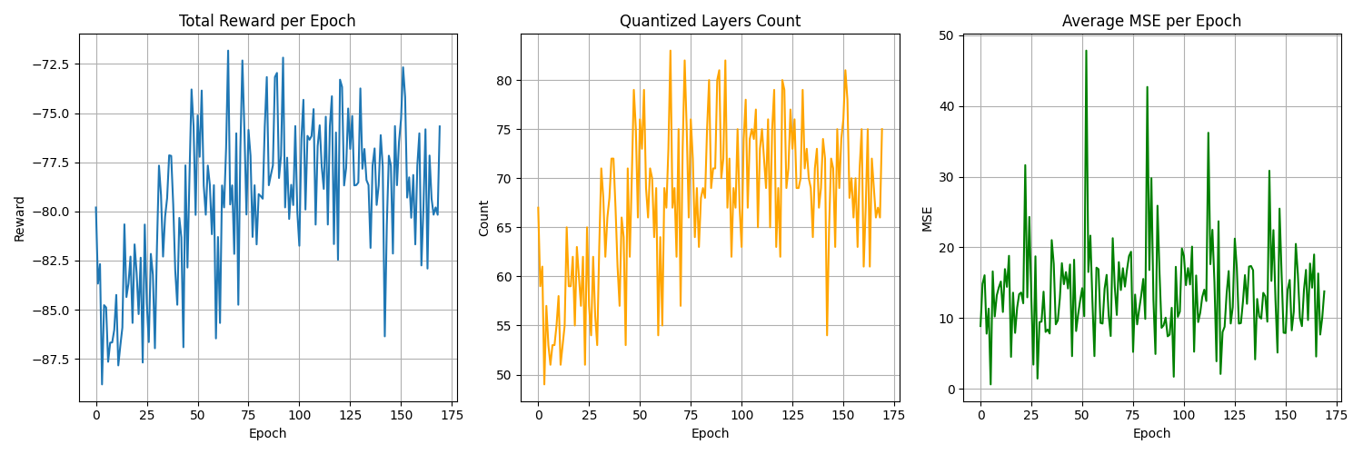
실험 결과
에피소드의 매 스텝별로 양자화+Inference를 거치기 때문에 많은 수의 epoch를 돌려보지는 못함
전체 Reward은 epoch가 진행되면서 점점 증가하는 경향성을 보이며 더불어 양자화 정도도
초반 50개부터 70개 이상으로 상승되는 것을 볼 수 있음
MSE의 경우 큰 폭으로 낮아지지는 않고 10 근처에서 변동되며 유지되는 것을 볼 수 있음

Slide 15
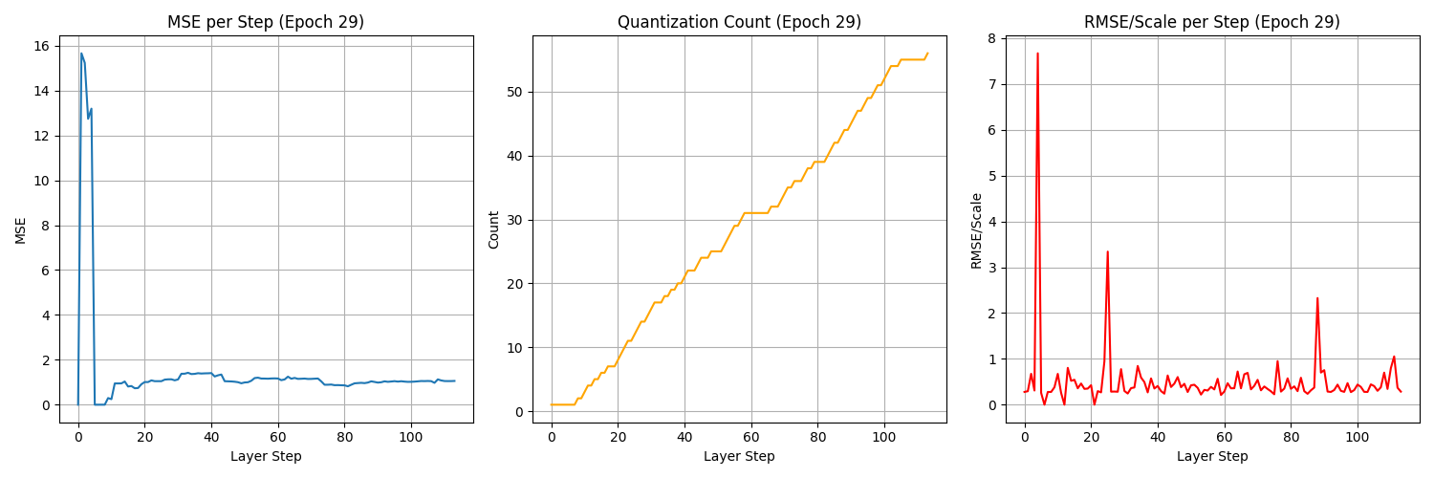
실험 결과
Epoch 29에서 가장 낮은 global MSE를 기록했음
초반 Layer의 RMSE/Scale이 굉장히 높은 값을 가지고 있었음
하지만 해당 MSE가 매우 낮음에도 정확도는 다음과 같았음..
  Top-1 accuracy: 17.11%, Top-5 accuracy: 46.38%

Slide 16
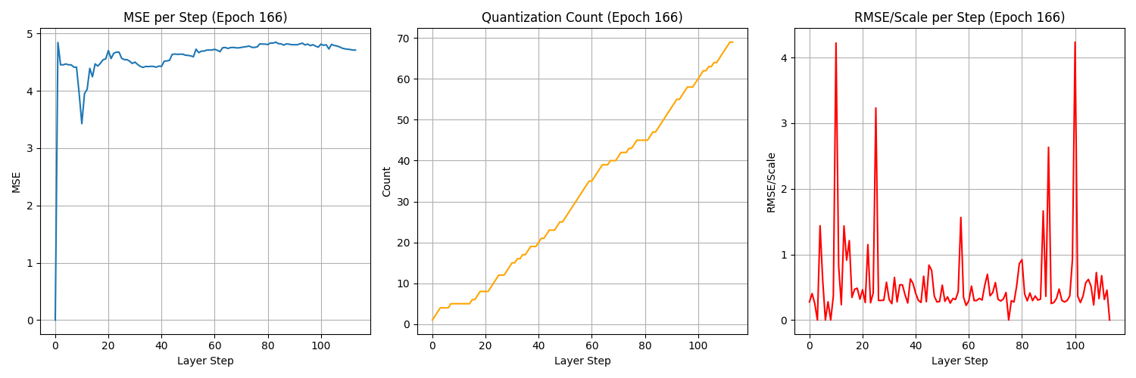
실험 결과
이른 Epoch 말고 좀 더 진행이 된 Epoch 166에서의 tflite 또한 낮은 정확도를 가짐
이 때의 tflite는 Top-1 Accuracy: 5.97%, Top-5 Accuracy: 13.78% 를 기록
이를 통해 알 수 있는 것은 reward의 대상이 되는 target을 global MSE로 잡은 것은 오류로 보여짐..
이는 softmax로서의 max로 분류하기 때문에 magnitude 차이보단 distribution의 차이가
더 중요할 것으로 예상됨

Slide 17
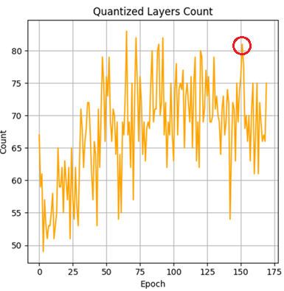
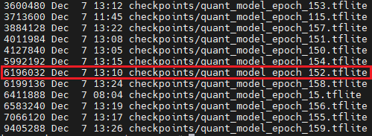
실험 결과
또 한가지 특징은 양자화 개수가 더 많더라도 이것과 File Size간 연관은 Linear 하진 않음
이는 양자화 대상이 weight가 있는 연산을 했는지가 더 큰 연관성을 가짐
따라서 File Size 또한 하나의 reward로서 포함할 수 있을 것으로 예상됨

Slide 18
결론
달성한 것
  ReLeQ 에서 소개된 framework을 직접 tensorflow 기반으로 구현 및 실험
  QuantizationDebugger 를 기반으로 한 환경 구성이 가장 어려웠는데
  해당 모듈의 버그도 몇 가지 발견
  실제 PPO 알고리즘 보다 환경 구성과 State/Action/Reward 설계가
  가장 중요함을 인식함..좀 더 경험적인 영역..

Slide 19
결론
보완 할 것
  Reward 함수에서 정확도는 어떻게 평가할 것인지가 중요..
  (e.g. classification, regression 에 따라 다르게 적용)
  Vision model 외 transformer와 같은 다양한 모델에서의 실험 필요
  On-policy 형태로만 실험하고 Off-policy로는 확인해보지 못함
  (e.g. Mobilenetv3로 훈련된 모델을 다른 Vision Model에 적용하거나 Mobilenetv3-Large로 적용)
  Op code는 weight shape 등과 함께 embedding 형태로 표현하는 것이 더 좋은 성능을
  이끌어낼 것으로 예상됨 (현재는 one-hot도 아닌 그냥 다르다는 특징만 있음)
  Calibration data를 mini-batch가 아닌 stochastic 형태로만 운용하였음
  QuantizationDebugger의 특성 상 CPU로만 처리가 가능하기 때문에 통계치를 뽑는 과정을 좀 더 최적화할 방법이 요구됨
  좀 더 다양한 규모의 PPO Network로서의 실험 필요

